Slide 1
«Страницы памяти о
Великой Отечественной Войне»
Гусельников Александр Петрович
22 ноября 1926-1998
Кавалер Ордена Славы
Выполнила: воспитатель МБДОУ «Детский сад №37 «Искорка»
Шилина Альфия Искандаровна

Slide 2
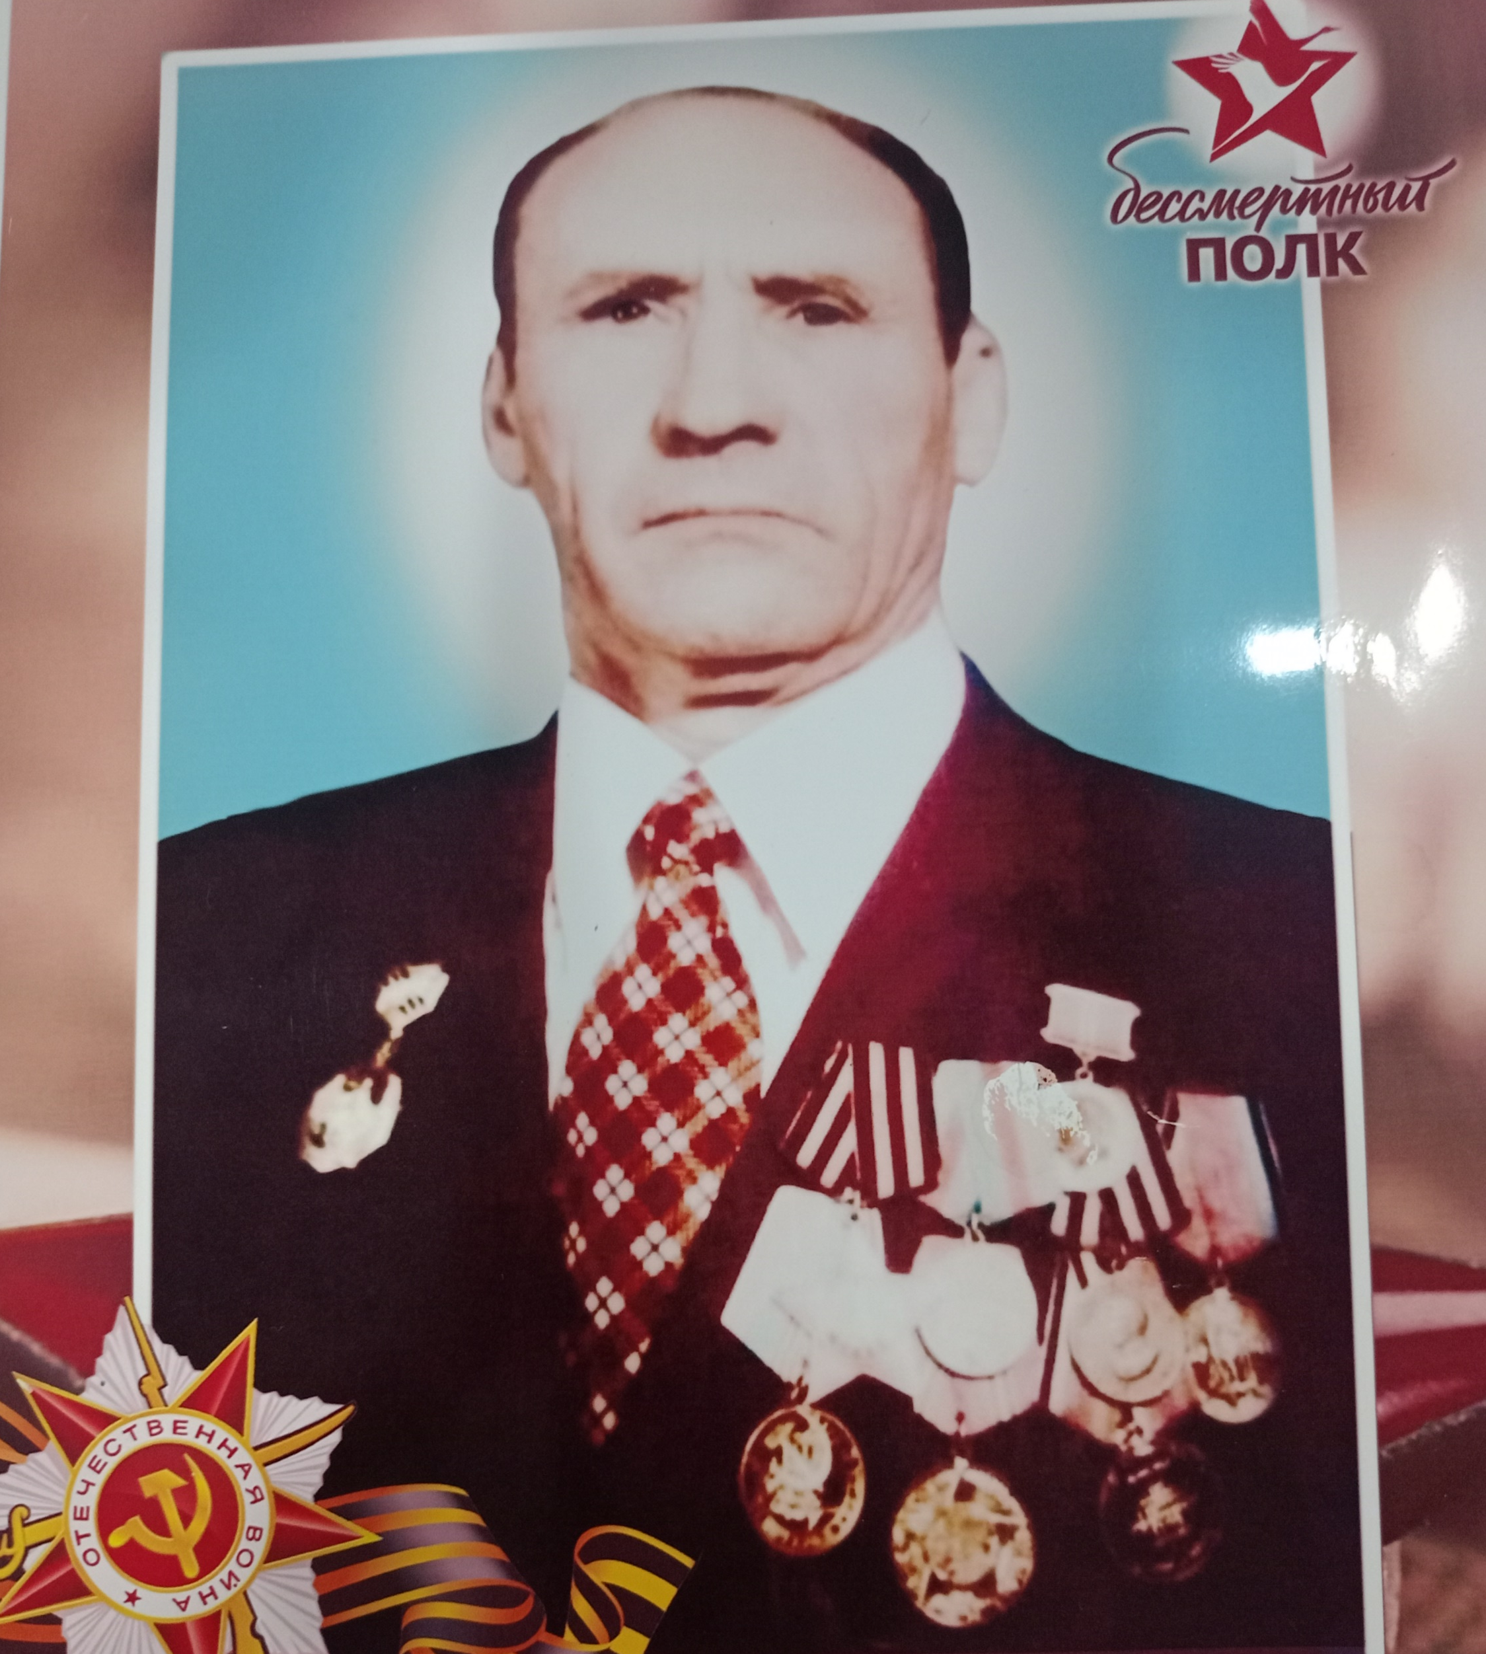

Slide 3
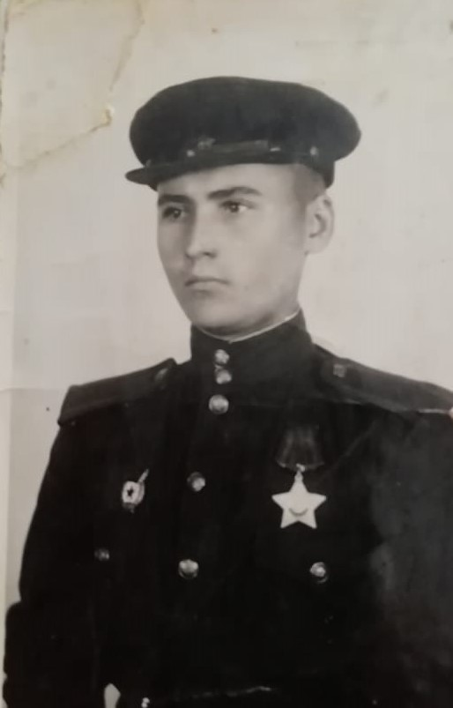
Приближается великая дата – 80 годовщина победы советского народа над фашистской Германией. Это была и есть Великая Победа советского народа. Практически каждая семья, каждый советский гражданин ковал эту Победу.
В канун этого великого праздника хочется рассказать о моём дедушке Гусельникове Александре Петровиче и почтить добрыми словами его светлую память. Мой дедушка родился в 27 ноября 1926 году в семье старшим сыном, у него было 2 брата и младшая сестра Таисия. Сыновья помогали отцу по хозяйству. Мой дедушка в 1940 году окончил 7 классов и работал учётчиком в МТС.
Наступила страшная пора война, шёл 1941 год, июнь. Фашисты, нарушив акт о ненападении, разрушали и рвали на куски нашу Родину. Взрослые мужчины ушли на фронт. Все дела по дому в колхозе легли на плечи женщин и детей. Мой дедушка в свои 14 лет стал главой семейства, работал счетоводом в колхозе. По вечерам он ходил по домам и при свете керосиновой лампы рассказывал односельчанам о боевых действиях на фронте. Дедушка был вожаком в комсомольской ячейке в селе Бугровое.

Slide 4
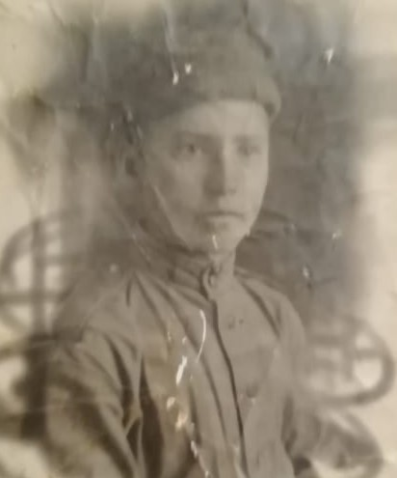
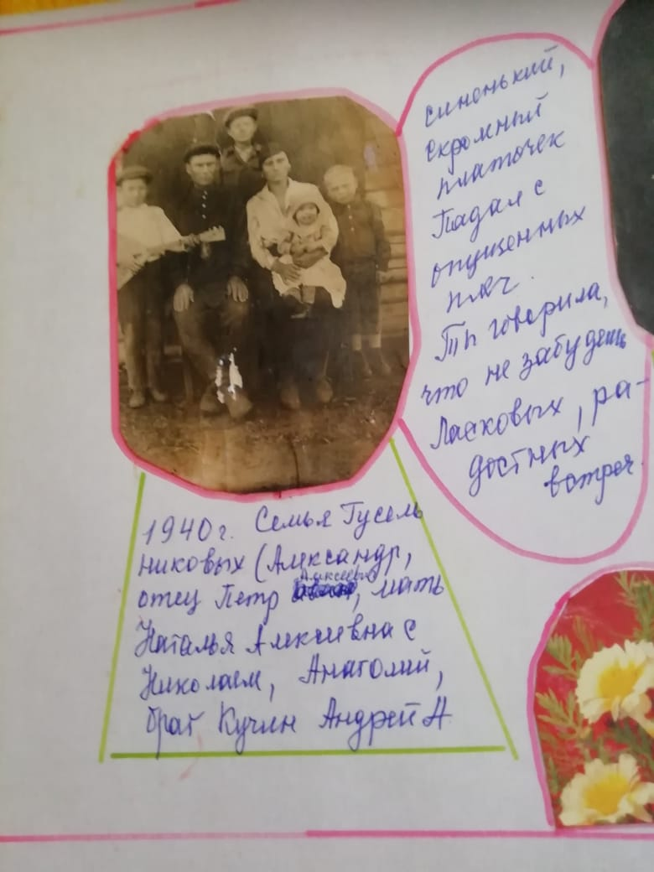
Отец моего дедушки, мой прадедушка, Пётр Алексеевич с первых дней войны сражался на фронтах ВОВ. Он писал письма домой настолько часто, насколько возможно было на передовой линии. Фронтовые треугольники были самыми желанными вестями для семьи.
Прошло полгода молчания с фронта. В середине 1942 года пришло сообщение о том, что мой прадедушка Гусельников Пётр Алексеевич 1901 года рождения пропал без вести в боях под Сталинградом. Всю жизнь семья надеялась, что прадедушка вернётся живым.
Шёл 1943 год. Моему дедушке было 17 лет, он рвался на фронт громить захватчиков, так как боялся по молодости лет., что ему не удастся отомстить за отца. В январе 1943 году наконец пришла повестка, дедушку и других ребят отзывали в город Алма-Аты в школу младших военных командиров, где он проучился до марта 1943 года. После окончания курсов мой дедушка всегда находился на передовой линии в тяжёлых боях и в снег, и в ветра, и в жару.
Гусельников Пётр Алексеевич

Slide 5
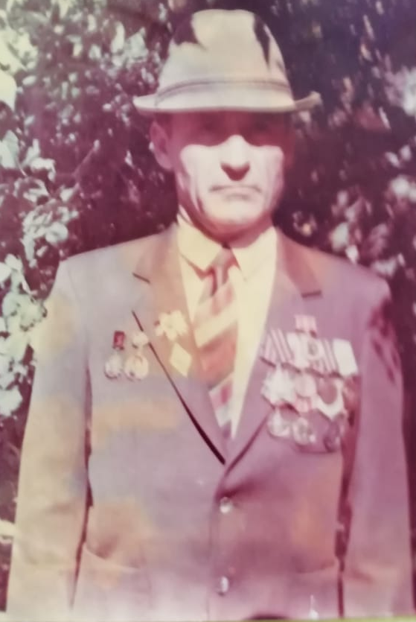
Свой боевой путь он прошёл от Пскова до Варшавы. В 1944 году, когда ему исполнилось 18 лет за храбрость был награждён Орденом Славы Ⅲ степени. В 1945 году получил Орден Славы Ⅱ степени. Зимой 1945 году мой дедушка был тяжело ранен и контужен, его хотели «списать» из армии. Молодость победила и «обманом», пройдя медицинскую комиссию он возвращается в свою часть на передовую. Из его роты остался один друг – Артемьев Костя, все остальные полегли в тяжёлых боях под Кёнигсбергом (ныне Калининград), где тяжело раненный фашистский зверь крепко держался за каждую пядь земли. Мой дедушка освобождал Литву, Латвию, Белоруссию, Польшу, Кёнигсбергом (Калининград).

Slide 6
В армии служил до 1945 года.
Вот его послужной список:
С марта 1943 года по май 1944 года-89 запасной полк;
Июнь 1944 года - январь 1945 года – 417 стрелковый полк 156 в стрелковой дивизии 45-й армии Ⅰ-го Прибалтийского фронта.
Был демобилизован из 201- го гвардейского полка 24 декабря 1945 года. (Указ от 23 сентября 1945 года)
Январь – август 1945 года – курсы младших офицеров;
Август – декабрь 1945 года 201-ый гвардейский стрелковый полк Ⅰ-го Прибалтийского фронта.
Был демобилизован из 201- го гвардейского полка 24 декабря 1945 года. (Указ от 23 сентября 1945 года).

Slide 7
Наш дедушка часто нам рассказывал о том, как в окопах, в часы передышки между боями мечтал о том, чтобы пожить после войны хотя бы года 2, посмотреть, как будет жить наша страна без войны и вложить свой вклад в подъем страны. Моему дедушке очень повезло! Он прожил после войны хорошую и счастливую жизнь! В 1946 году женился на девчонке, которую полюбил еще в 15 лет – это была Евдокия Леонтьевна, которая посвятила всю свою жизнь педагогической деятельности. Она окончила педагогический институт города Целинограда и работала в школе физиком-математиком. В семье дедушки родились две дочки – Галина и Наталия, которые пошли по стопам бабушки и стали учителями и сын, который работал в Караганде фотографом.

Slide 8
В январе 1946 года он вернулся домой на радость семье. Послевоенные годы израненная страна жила очень тяжело, но поднимала разрушенные города и сёла. По зову партии мой дедушка с семьёй едет на целину в 1953 году в Карагандинскую область. В 1956 году вступает в члены ВКП(Б) и до последних дней своей жизни остался верен партии. Всю свою жизнь мой дедушка посвятил благополучию своей страны, где бы он не работал, о нём отзывались как о высококвалифицированном специалисте, о патриоте своей страны, истинным коммунисте. Александр Петрович закончил Долинский совхоз-техникум, получил специальность бухгалтера, в 1974 году закончил сельскохозяйственный институт. Всю жизнь он работал на бухгалтерской должности. В 1958 году, распался ИТЛ Самарский и переименован в совхоз Самарка, здесь начал дедушка работать бухгалтером. По зову партии его перевели в совхоз Есендельды главным бухгалтером, спустя 2 года его переводят в поселок Киевка Нуринского района Карагандинской области в должности главного бухгалтера районного сельхоз управления. За хорошую и добросовестную работу его переводят в город Караганду главным бухгалтером областного сельскохозяйственного управления. Перед пенсией мой дедушка работал главным бухгалтером Сельскохозяйственной опытной станции – СХОС Тельманского района.

Slide 9
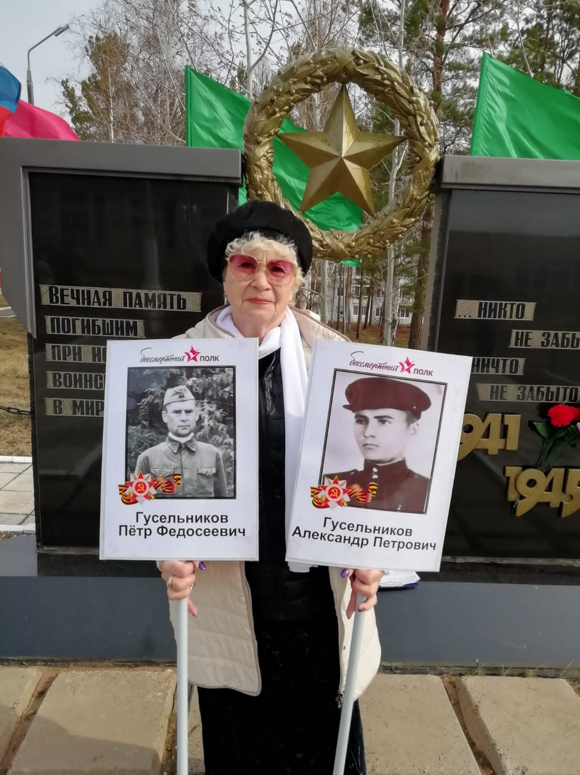
Мне хочется верить, что в Карагандинской области осталось достаточно людей, которые знали и знают моего дедушку.
Многие годы мой дедушка был председателем совета ветеранов ВОВ. В 1975 году в честь 30- летия Победы, он был приглашён в город Ленинград, в честь 25- летия Победы его приглашали в город Минск. У моего дедушки 19 наград, но главные это Орден Славы .
Мы внуки, правнуки всегда будем восхищаться нашим дедом. Ему было всего 19 лет, а он прошёл 3 года страшной войны, он останется в нашей памяти настоящим ГЕРОЕМ!

